Slide 1

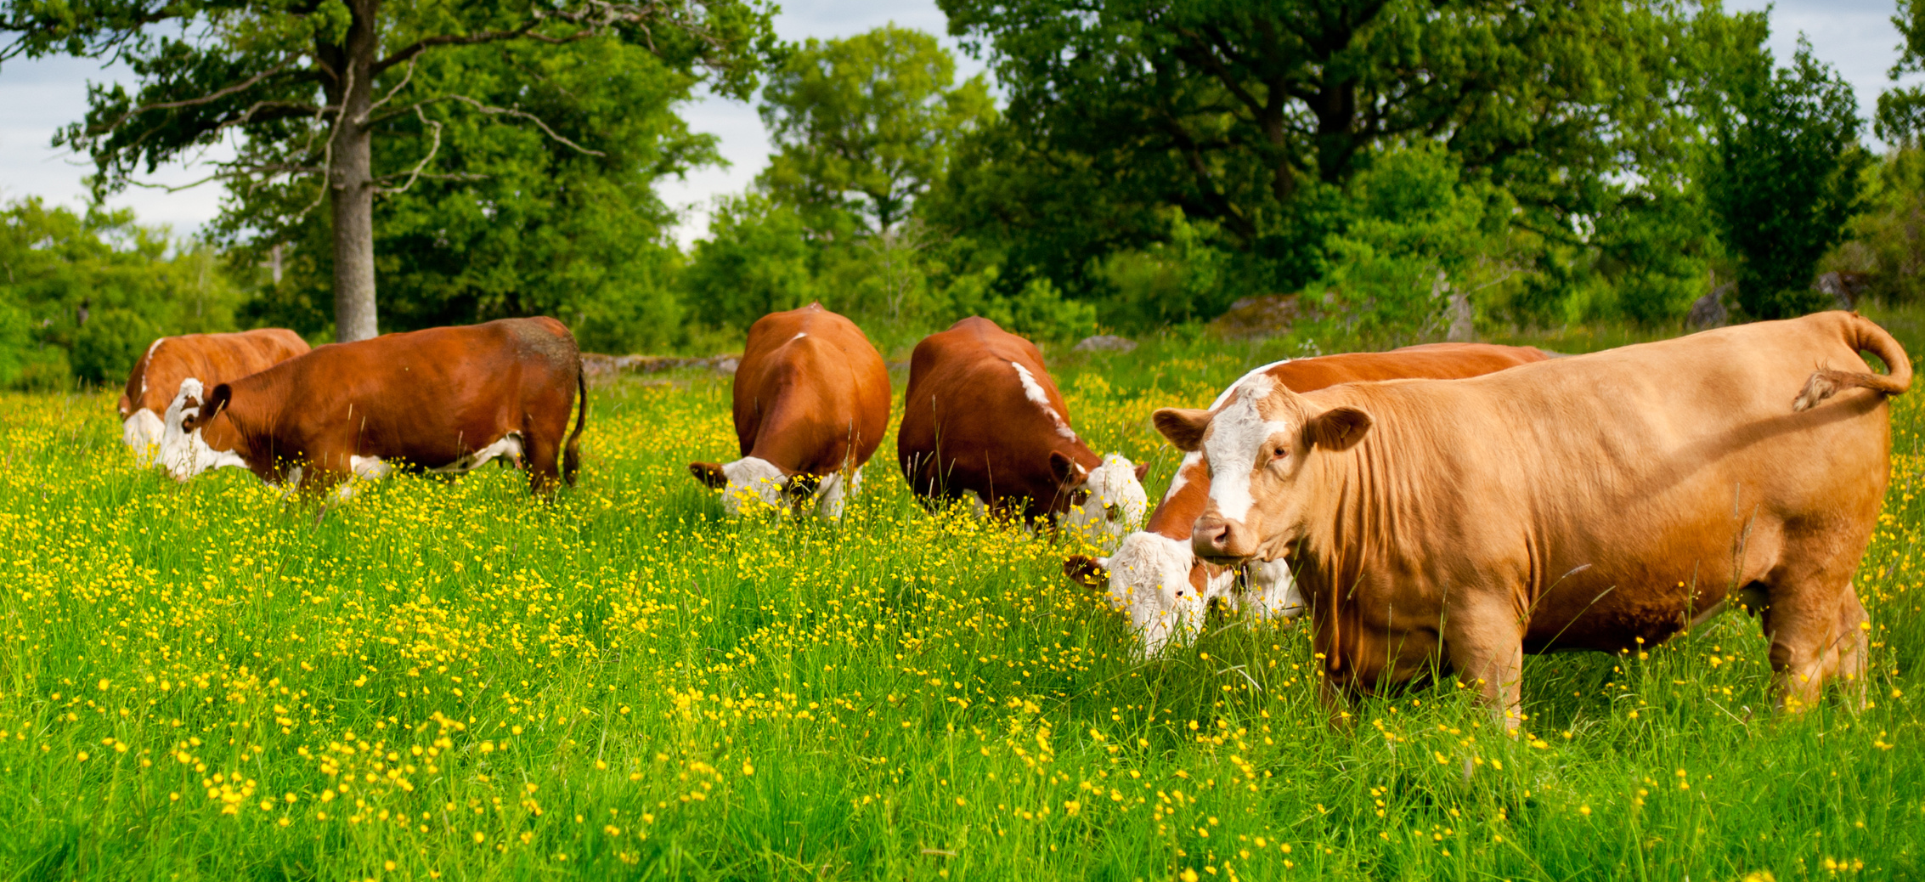
NHIỆT LIỆT CHÀO MỪNG CÁC EM ĐẾN VỚI BÀI HỌC MÔN ĐỊA LÍ!

Slide 2

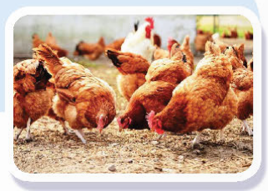


KHỞI ĐỘNG
Quan sát hình ảnh và trả lời các câu hỏi sau: Thế nào là nuôi dưỡng và chăm sóc vật nuôi? Nuôi dưỡng và chăm sóc gà đẻ trứng, lợn thịt và bò sữa cần chú ý những vấn đề gì?

Slide 3

Bài 17: Nuôi dưỡng và chăm sóc vật nuôi

Slide 4


NỘI DUNG BÀI HỌC
I.
Quy trình nuôi dưỡng và chăm sóc gà đẻ trứng
III.
Quy trình nuôi dưỡng và chăm sóc bò sữa
II.
Quy trình nuôi dưỡng và chăm sóc lợn thịt
IV.
Chế biến thức ăn bổ sung khoáng cho vật nuôi

Slide 5
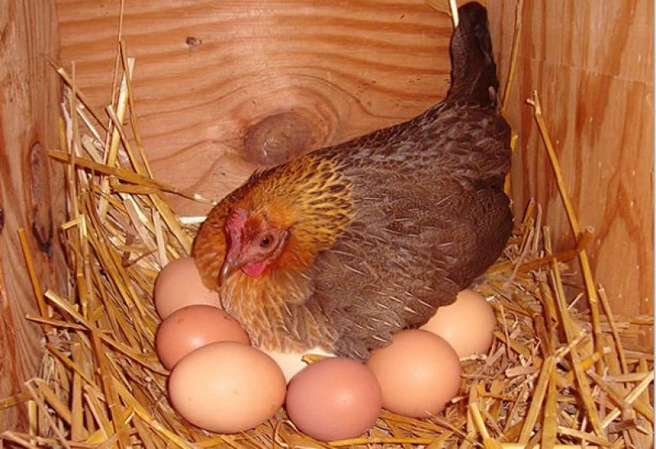
I. Quy trình nuôi dưỡng và chăm sóc gà đẻ trứng

Slide 6
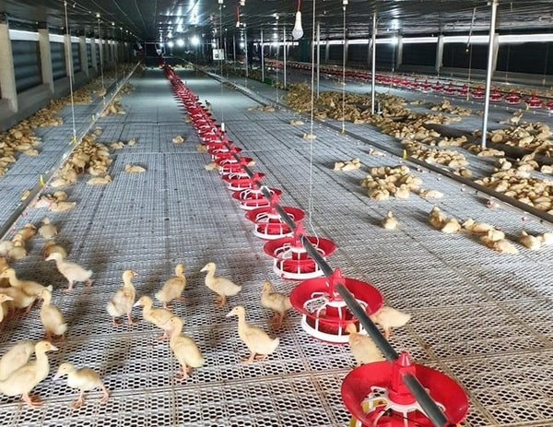
1. Chuồng nuôi và mật độ nuôi
Nghiên cứu nội dung mục I.1, phân tích các yêu cầu về quy trình nuôi dưỡng và chăm sóc gà đẻ trứng theo các câu hỏi gợi ý:
Chuồng nuôi gà đẻ trứng có yêu cầu gì đặc biệt?
Mật độ nuôi gà như thế nào là phù hợp?

Slide 7
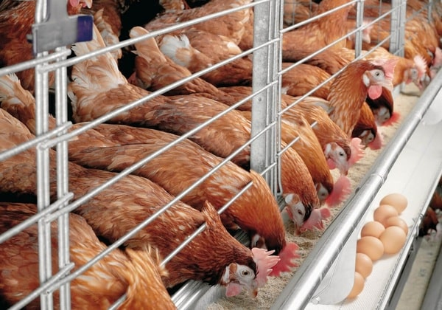
Chuồng nuôi gà đẻ cần được làm ở vị trí yên tĩnh và có thêm ổ đẻ phù hợp cho gà đẻ trứng.
Ổ đẻ cần được bố trí và thiết kế sao cho chắc chắn, thu trứng thuận lợi và không gây vỡ trứng.
Mật độ nuôi gà đẻ trứng trung bình từ 3 đến 3,5 con/m² chuồng (đối với nuôi trên nền).

Slide 8

Kết nối năng lực mục I.1 SGK trang 84: Theo em, nếu chuồng nuôi không yên tĩnh sẽ ảnh hưởng như thế nào đến gà đẻ trứng?

Slide 9
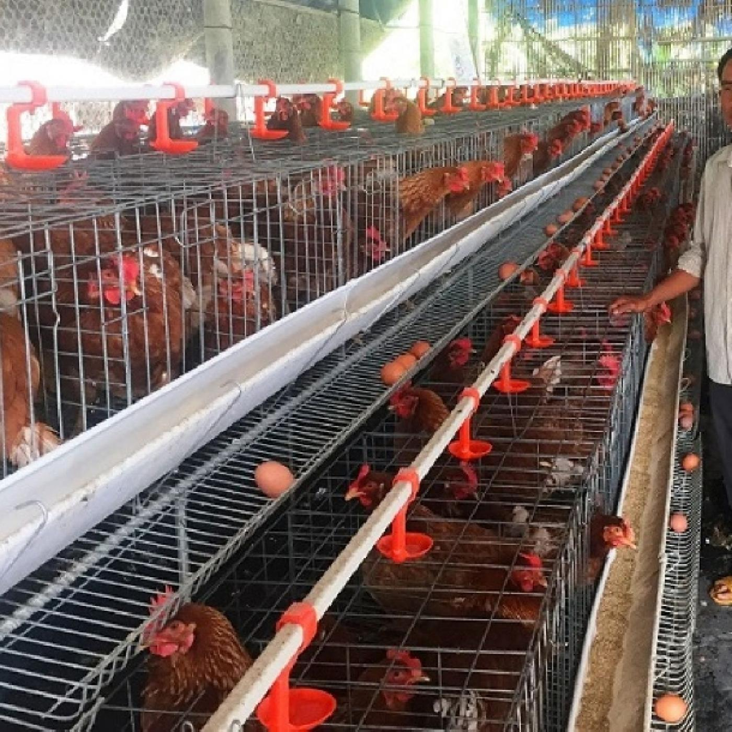
Nếu chuồng nuôi không yên tĩnh sẽ ảnh hưởng đến gà đẻ trứng vì:
Gà thường nhút nhát, dễ bị hoảng sợ bởi tiếng động.
Khi bị kích động bởi tiếng động của khu vực xung quanh: mưa, gió, sấm chớp, tiếng rơi vỡ của đồ vật.. → Chạy dồn về góc chuồng, kêu ầm ĩ và lo lắng khả năng giữ trứng của mình.

Slide 10
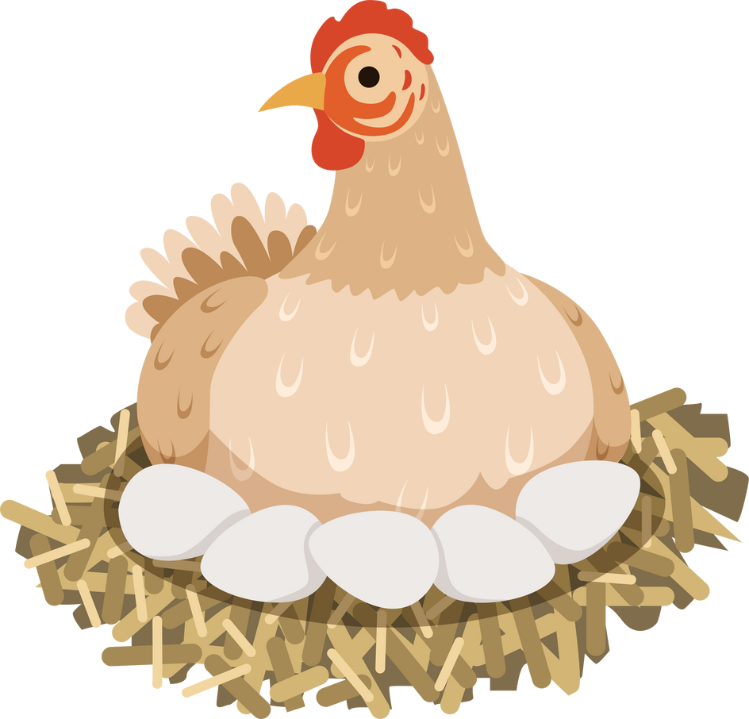
2. Thức ăn và cho ăn
Nghiên cứu nội dung mục I.2 SGK và trả lời câu hỏi: Thức ăn cho gà đẻ trứng có gì đặc biệt? Vì sao?
Thức ăn cho gà đẻ trứng cần đầy đủ dinh dưỡng, protein 15 - 17%, calcium 3 - 3.5% để tạo vỏ trứng.
Gà nên được cho ăn 2 lần/ngày với máng ăn và uống riêng biệt, bổ sung bột vỏ trứng, bột xương và cho gà uống nước sạch tự do.

Slide 11
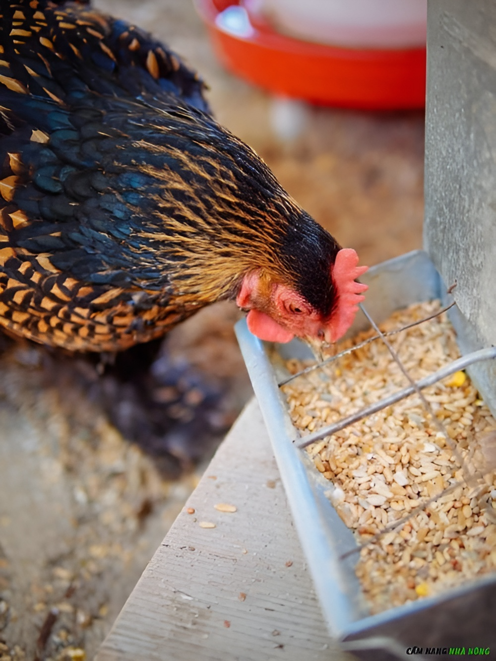
Khám phá mục I.2 SGK trang 84: Tại sao nên cho gà đẻ trứng ăn tự do bột vỏ trứng, bột xương, vỏ sò, vỏ hến nghiền nhỏ?
Gà đẻ trứng ăn tự do bột vỏ trứng, bột xương, vỏ sò, vỏ hến nghiền nhỏ để bổ sung canxi (calcium), giúp vỏ trứng dày, bảo vệ trứng.

Slide 12


3. Chăm sóc gà đẻ trứng
Nghiên cứu nội dung mục I.3 SGK: Tìm hiểu chăm sóc gà đẻ trứng gồm những công việc gì?

Slide 13
Vệ sinh sạch sẽ chuồng nuôi, máng ăn, máng uống hàng ngày.
Chăm sóc gà đẻ trứng gồm các công việc:
Duy trì nhiệt độ và độ ẩm phù hợp, ánh sáng yếu và chiếu sáng từ 14 đến 16h/ngày.
Quan sát đàn gà, tách các cá thể bị ốm ra khỏi đàn để điều trị, tiêm vaccine đầy đủ theo quy định.
Thu trứng từ 3 đến 4 lần/ngày vào những thời điểm nhất định.

Slide 14
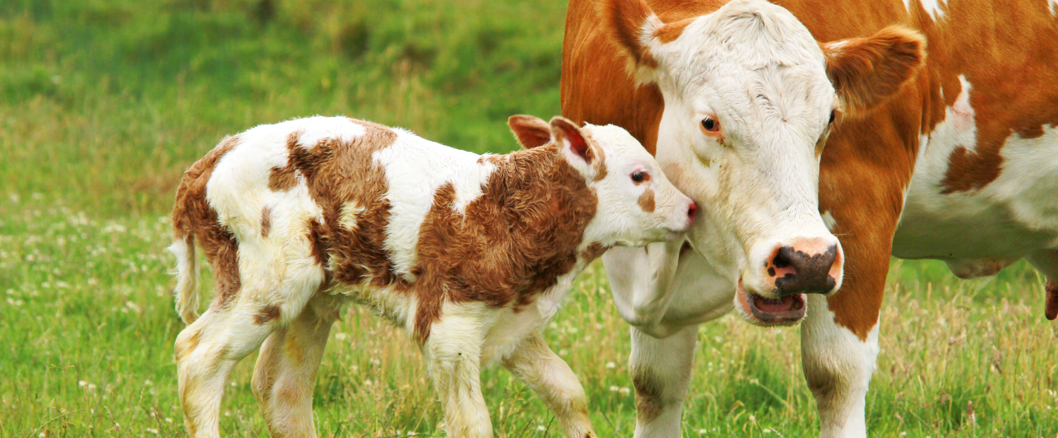
II. Quy trình nuôi dưỡng và chăm sóc lợn thịt

Slide 15
HOẠT ĐỘNG NHÓM
Nghiên cứu mục II SGK, quan sát Hình 17.2, 17.3; bảng 17.1 hoàn thành nhiệm vụ sau:
Nhóm 1: Tìm hiểu Chuồng nuôi và mật độ nuôi lợn thịt
Nhóm 2: Tìm hiểu về thức ăn và cho lợn thịt ăn
Nhóm 3:
Tìm hiểu cách chăm sóc lợn thịt

Slide 16
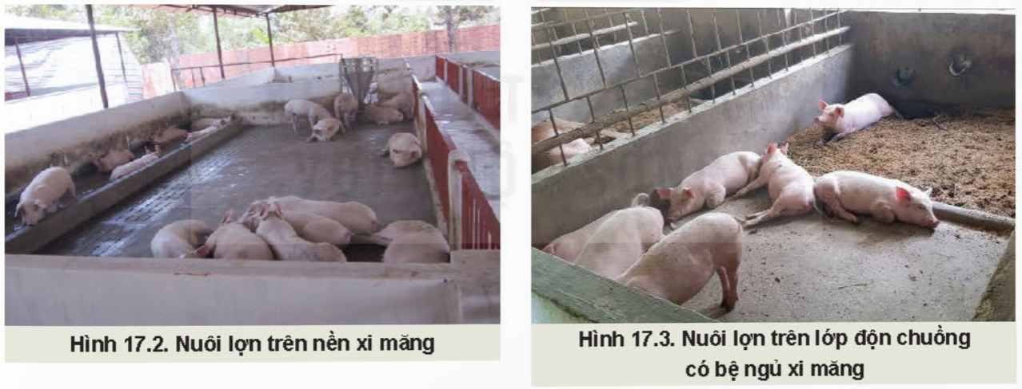
HOẠT ĐỘNG NHÓM
Nghiên cứu mục II SGK, quan sát Hình 17.2, 17.3; bảng 17.1 hoàn thành nhiệm vụ sau:

Slide 17
HOẠT ĐỘNG NHÓM
Nghiên cứu mục II SGK, quan sát Hình 17.2, 17.3; bảng 17.1 hoàn thành nhiệm vụ sau:
Bảng 17.1. Cách tính lượng thức ăn cho lợn
Giai đoạn | Cách tính lượng thức ăn/ngày | Số bữa/ngày
Từ 10kg đến 30kg | 5% x khối lượng lợn | 3
Từ 31kg đến 61kg | 4% x khối lượng lợn | 2
Từ 61kg đến lúc xuất chuồng | 3% x khối lượng lợn | 2

Slide 18
1. Chuồng nuôi và mật độ chuồng nuôi
Thường có nền xi măng hoặc nền xi măng kết hợp lớp độn chuồng
Diện tích nền xi măng chiếm khoảng 1/3 diện tích chuồng
Phương thức nuôi này tiên tiến, giảm ô nhiễm môi trường, chống nóng hiệu quả trong mùa hè

Slide 19
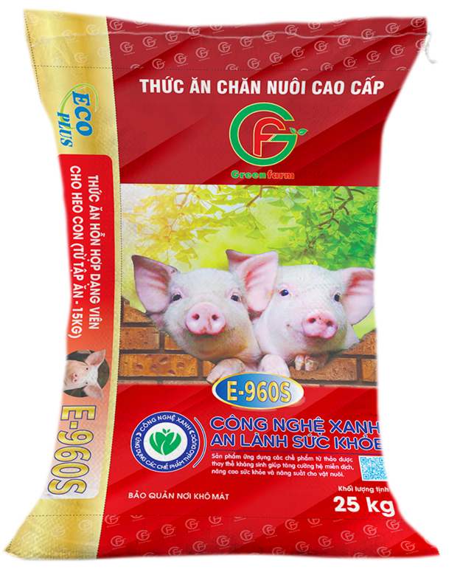
2. Thức ăn và cho ăn
Cần cung cấp thức ăn phù hợp với từng giai đoạn phát triển và đặc điểm sinh lý của lợn.
Thức ăn cần an toàn vệ sinh và không chứa nấm mốc và độc tố.

Slide 20
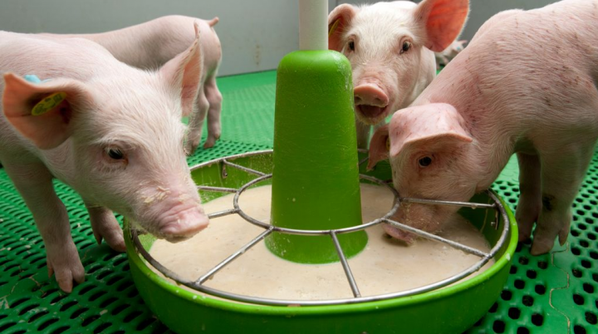
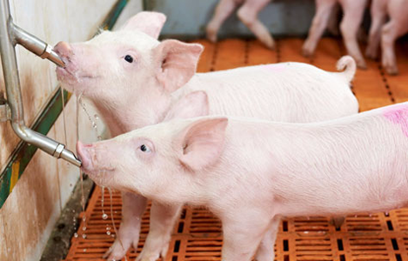
2. Thức ăn và cho ăn
Có 2 cách cho lợn ăn: tính lượng thức ăn theo khối lượng cơ thể hoặc cho ăn tự do với máng ăn tự động.
Cho lợn uống nước sạch theo nhu cầu bằng vòi uống tự động.

Slide 21
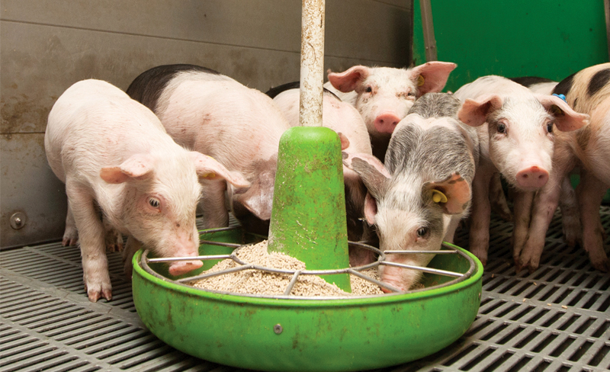
2. Thức ăn và cho ăn
Khám phá mục II.2 SGK trang 86: Vì sao khẩu phần ăn của lợn ở các giai đoạn khác nhau lại khác nhau?
Khẩu phần ăn của lợn ở khác nhau ở mỗi giai đoạn do sự phát triển và đặc điểm sinh lí của từng giai đoạn là khác nhau.
Ví dụ: Lợn ở giai đoạn nhỏ cần thức ăn có hàm lượng protein cao hơn so với các giai đoạn sau.

Slide 22
3. Chăm sóc lợn thịt
Đảm bảo chuồng nuôi lợn thịt luôn ấm vào mùa đông, mát vào mùa hè, chống rét và chống nóng bằng các biện pháp thích hợp.
Hằng ngày làm vệ sinh chuồng, máng ăn, máng uống sạch sẽ.
Thường xuyên quan sát đàn lợn, tách các cá thể bị ốm để điều trị.
Tiêm vaccine đầy đủ theo quy định.

Slide 23



3. Chăm sóc lợn thịt
Khám phá mục II.3 SGK trang 86: Liên hệ với thực tiễn chăn nuôi ở gia đình, địa phương, nêu một số biện pháp chống nóng cho lợn thịt.

Slide 24
3. Chăm sóc lợn thịt
Một số biện pháp chống nóng cho lợn thịt
Nền chuồng bằng bê tông, mỗi ô nuôi cần có bể nước tắm, nhưng không quá bẩn.
Lợp mái mũi hoặc mái chồng để lưu thông không khí.
Lắp đặt bạt: ban ngày kéo bạt xuống, ban đêm kéo bạt lên 1 nửa cho gió mát vào.

Slide 25
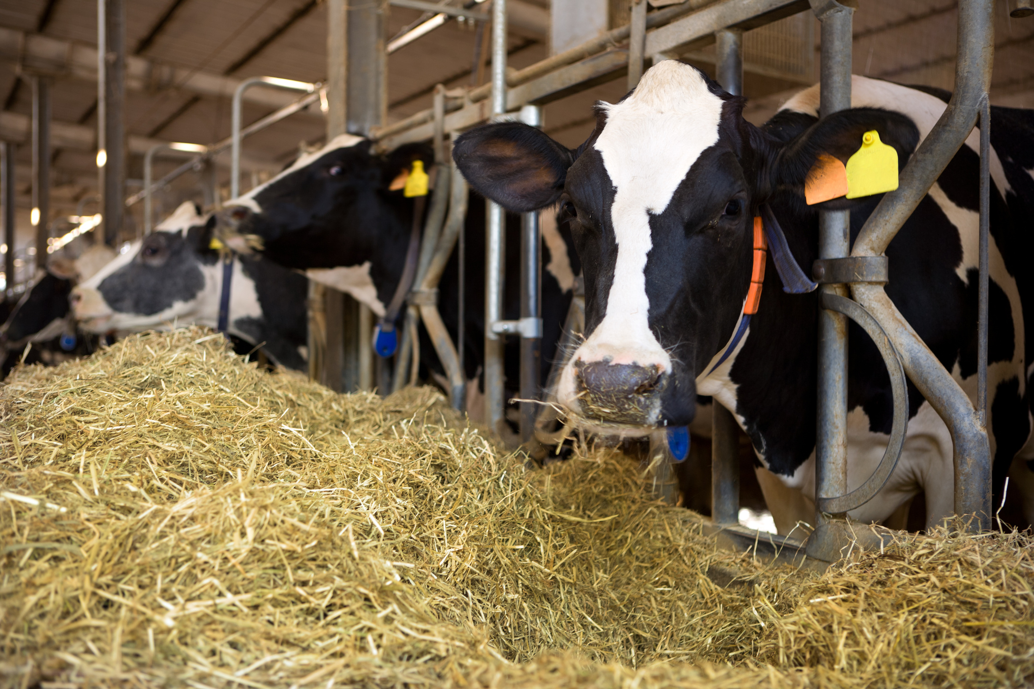
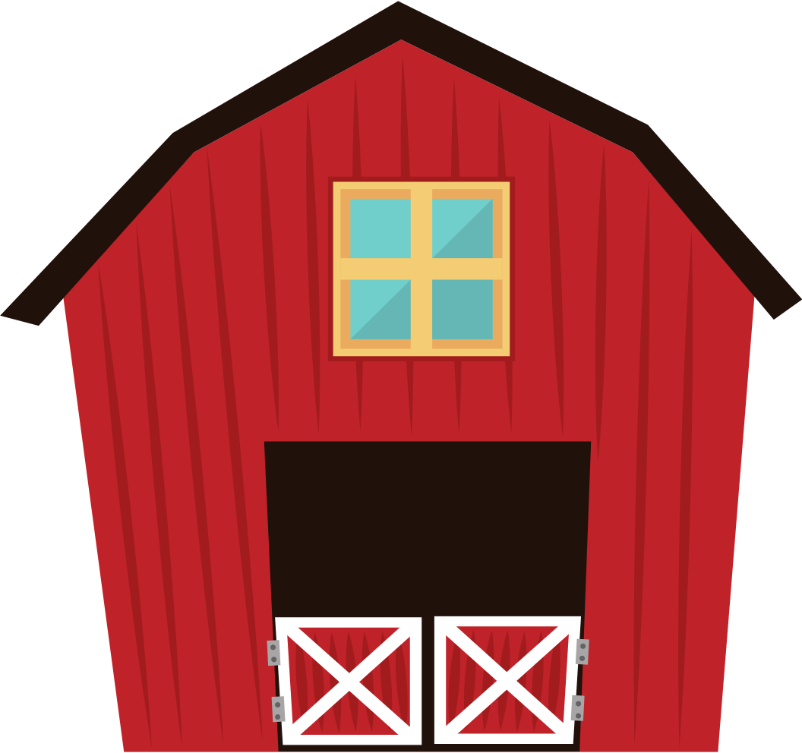
III. Quy trình nuôi dưỡng và chăm sóc bò sữa

Slide 26


HOẠT ĐỘNG NHÓM
Nghiên cứu mục III SGK, thảo luận và hoàn thành nhiệm vụ học tập theo các trạm:
Tìm hiểu chuồng nuôi và mật độ nuôi bò sữa:
Chuồng nuôi bò sữa có yêu cầu gì đặc biệt?
Mật độ nuôi bò sữa như thế nào là phù hợp?
Trạm 1

Slide 27
HOẠT ĐỘNG NHÓM
Nghiên cứu mục III SGK, thảo luận và hoàn thành nhiệm vụ học tập theo các trạm:
Tìm hiểu về thức ăn và yêu cầu khi cho bò sữa ăn: Thức ăn cho bò sữa gồm những nhóm nào?
Trạm 2

Slide 28
HOẠT ĐỘNG NHÓM
Nghiên cứu mục III SGK, thảo luận và hoàn thành nhiệm vụ học tập theo các trạm:
Tìm hiểu cách chăm sóc bò sữa: Chăm sóc bò sữa gồm những công việc gì?
Trạm 3

Slide 29
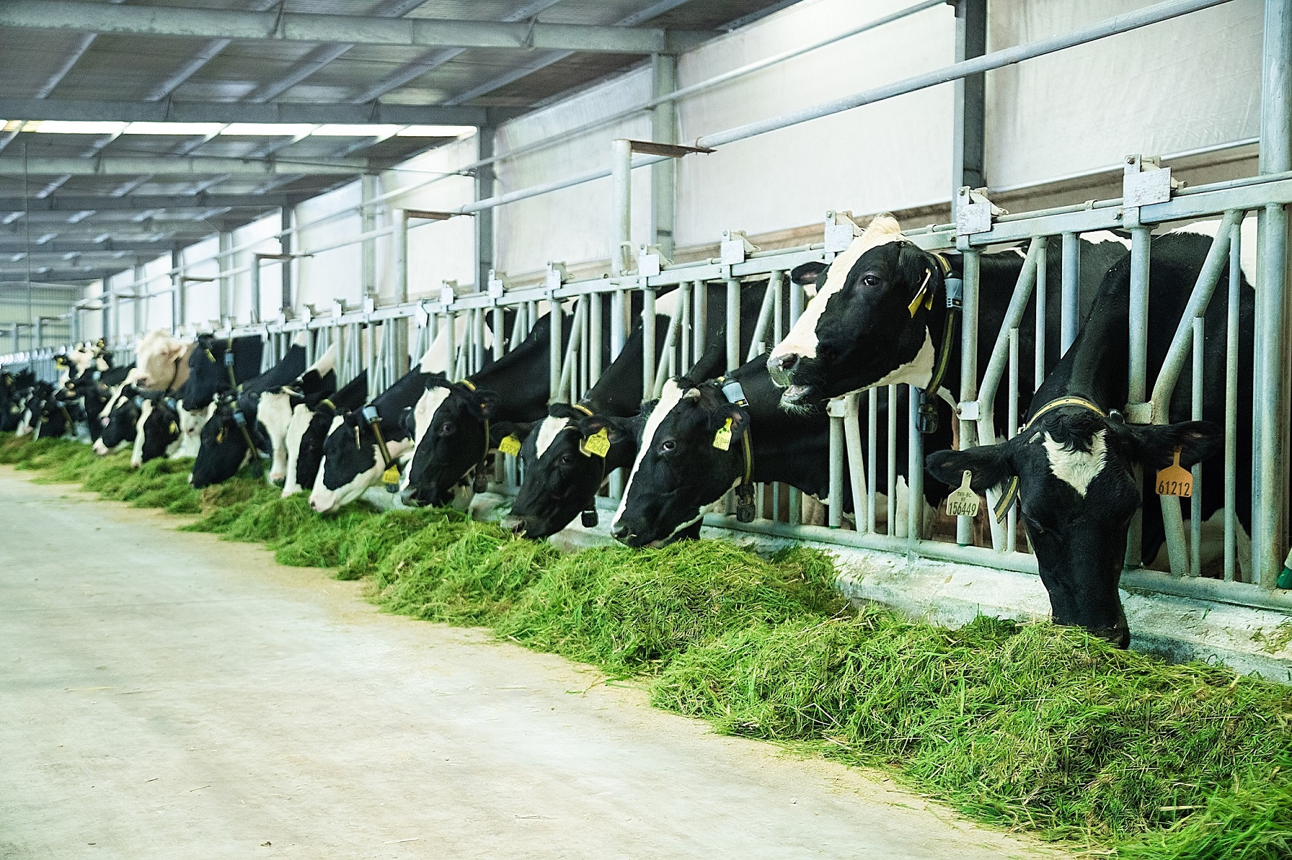
1. Chuồng nuôi và phương thức nuôi
Bò sữa được nuôi trong chuồng thông thoáng tự nhiên.
Nuôi theo 2 phương thức: bán công nghiệp và công nghiệp.

Slide 30
2. Thức ăn và cho ăn
Gồm 3 nhóm chính
Thức ăn thô
Thức ăn tinh
Thức ăn bổ sung
Hạt ngũ cốc, bột từ hạt ngũ cốc, bột và khô dầu đậu tương, hạt cây họ Đậu, bã bia và thức ăn tinh hỗn hợp công nghiệp.
Gồm các khoáng và vitamin, nên trộn lẫn thật kỹ với thức ăn thô để tăng hiệu quả tiêu hoá.
Thức ăn xanh, ủ chua, cỏ khô, rơm lúa, củ quả.

Slide 31
3. Chăm sóc bò sữa
Chống nóng cho bò sữa
Chiếu sáng hợp lí
Chăm sóc bò sữa cần lưu ý
Giảm thiểu stress
Vệ sinh, quản lý sức khỏe
Khai thác sữa

Slide 32
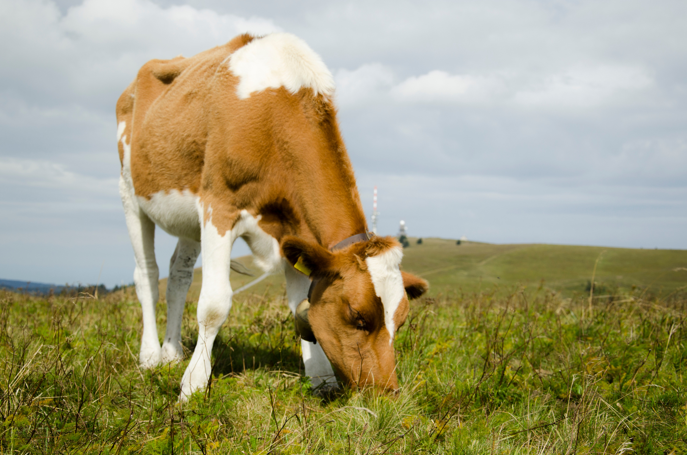
IV. Chế biến thức ăn bổ sung khoáng cho vật nuôi

Slide 33
Làm bánh dinh dưỡng (đá liếm) bổ sung khoáng cho trâu, bò
Bước 1. Tạo hỗn hợp 1: Cân xi măng trắng và đất sét, trộn đều
Bước 2. Tạo hỗn hợp 2: Cân calcium hydrogen phosphate và calcium carbonate, trộn đều
Bước 3. Tạo hỗn hợp 3: Cân muối ăn và magnesium sulfate, trộn đều

Slide 34
Bước 4
Tạo hỗn hợp 4: Đổ hỗn hợp 1 vào hỗn hợp 2, trộn đều
Bước 5
Tạo hỗn hợp 5: Đổ hỗn hợp 3 vào hỗn hợp 4, trộn đều
Trộn hỗn hợp 5 với nước. Sau khi trộn. cho một ít hỗn hợp vào lòng bàn tay nắm lại, nếu thấy tạo được hình trong lòng bàn tay, khi buông tay ra hỗn hợp không bị rạn, vỡ là phù hợp
Bước 5

Slide 35
Làm bánh dinh dưỡng (đá liếm) bổ sung khoáng cho trâu, bò
Bước 7
Bước 8
Tạo bánh dinh dưỡng
Làm khô: Phơi nắng từ 2 đến 3 ngày cho đá khô và rắn lại, đem sử dụng

Slide 36
Làm thức ăn bổ sung khoáng cho gia cầm và chim cảnh
Bước 1. Chuẩn bị nguyên liệu (Thu gom vỏ trứng, vỏ sò, vỏ hến hoặc vỏ ngao, sỏi... rồi rửa sạch, phơi khô tự nhiên)
Bước 2. Xử lí nguyên liệu
Đối với vỏ trứng: cho vào luộc sởi khoảng 10 phút để loại bỏ các mảm bệnh (nếu có), sau đó vớt ra, để cho ráo nước. Cho vào trong lò nướng ở nhiệt độ từ 90°C đền 100 °C trong khoảng 10 phút hoặc rang trên bếp lửa khoảng 15 phút đề làm khô hoàn toàn vỏ trứng.
Đối với vỏ sò, vỏ hến hoặc vỏ ngao: sấy trong lò nướng ở nhiệt độ khoảng 150°C trong khoảng 20 phút (có thế dùng trấu, rơm rạ đề hun).

Slide 37
Bước 3. Nghiên nguyên liệu
Dùng máy xay sinh tố hoặc chảy, cối phù hợp đề nghiễn vỏ trứng, vỏ sò, vỏ hến hoặc vỏ ngao thành dạng bột.
Bảo quản bột trong các hộp kín nắp, để nơi khô ráo và thoáng mát.
Bước 4. Phối trộn nguyên liệu
Các nguyên liệu được phối trộn theo tỉ lệ trong Bảng 17.4.
STT | Tên nguyên liệu | Tỉ lệ trong thức ăn bổ sung (%)
1 | Sỏi | 80
2 | Bột vỏ trứng | 10
3 | Bột vỏ sò | 10
Cộng |  | 100

Slide 38
Đánh giá sản phẩm của mỗi nhóm theo các tiêu chí
Tiêu chí đánh giá | Kết quả |  |  | Người đánh giá
 | Tốt | Đạt | Không đạt
Quy trình thực hành | Thực hiện đầy đủ các bước, phối hợp tốt | Thực hiện đầy đủ các bước | Thực hiện không đầy đủ các bước, lộn xộn
Kĩ thuật thực hành | Thao tác đúng kĩ thuật ; gọn gàng, cẩn thận | Thao tác đúng kĩ thuật | Thao tác không đúng kĩ thuật; không cẩn thận; đùa nghịch
Kết quả thực hành | Thức ăn có hình thức ưa nhìn ; Đảm bảo đủ các tiêu chí về thành phần dinh dưỡng, phù hợp với đối tượng vật nuôi | Thức ăn đảm bảo đủ các tiêu chí về thành phần dinh dưỡng, phù hợp với đối tượng vật nuôi | Chưa có sản phẩm
An toàn lao động và vệ sinh môi trường | Gọn gàng, sạch sẽ ; đồ dùng sử dụng cẩn thận, lau dọn sau khi dùng | Sử dụng đồ dùng cẩn thận | Sử dụng đồ không cẩn thận ; không gọn gàng, không sạch sẽ

Slide 39

LUYỆN TẬP
Câu 1. Câu nào sau đây không đúng về bước úm gà con trong quy trình nuôi gà thịt công nghiệp?
A. Gà con 1 ngày tuổi sẽ được úm trong quây. Thời gian úm dao động 14 – 28 ngày.
B. Nhiệt độ quây úm cho gà 1 – 7 ngày tuổi là 28 – 30°C, sau đó tăng lên 30 – 31°C ở tuần 2, 31 – 32 °C ở tuần 3, 32 – 34°C ở tuần 4
B. Nhiệt độ quây úm cho gà 1 – 7 ngày tuổi là 28 – 30°C, sau đó tăng lên 30 – 31°C ở tuần 2, 31 – 32 °C ở tuần 3, 32 – 34°C ở tuần 4
C. Thức ăn cho gà úm: hàm lượng protein 21% cho gà 1 – 14 ngày tuổi, 19 % cho gà 15 – 28 ngày tuổi
D. Cho gà ăn 4 – 6 lần/ngày đêm. Nước cho uống tự do

Slide 40
LUYỆN TẬP
Câu 2. Đối với lợn thịt có khối lượng 10 – 35kg thì mật độ nuôi là bao nhiêu?
A. 0.4 – 0.5 m²/con
A. 0.4 – 0.5 m²/con
B. 0.7 – 0.8 m²/con
C. 1.4 – 1.5 m²/con
D. 1.7 – 1.8 m²/con

Slide 41
Câu 3. Câu nào sau đây không đúng về bước chuẩn bị trong quy trình nuôi gà thịt công nghiệp?
Vệ sinh, khử trùng chuồng trại, máng ăn, máng uống.
Quây úm có đường kính 2 m cho 500 gà con; 1 máng ăn khay tròn và 1 bình uống 8l cho 80 – 100 gà; 3 bóng đèn 175W trong quây cho 100 – 110 gà con.
Đối với gà lớn, sử dụng máng treo 40 con/máng máng uống hình chuông 100 – 120 con/máng.
Nền chuồng trải trấu khô, sạch, dày khoảng 5 – 10 cm.

Slide 42
Câu 4. Câu nào sau đây không đúng về bước nuôi thịt trong quy trình nuôi gà thịt lông màu bán chăn thả?
Gà được chăn thả tự do khi thời tiết thuận lợi, có nắng ấm, bãi thả khô ráo để gà vận động, tìm thức ăn.
Từ tuần tuổi thứ 15 phải sử dụng thức ăn đậm đặc để duy trì thể trạng cho vật nuôi thay vì sử dụng thức ăn hỗn hợp hoàn chỉnh hoặc thức ăn tự phối trộn gồm rau xanh, các loại phụ phẩm nông nghiệp, giun quế,... Hàm lượng protein 16 – 18%, năng lượng tối thiểu 2 900 Kcal/kg.
Cho gà ăn 2 lần/ngày (sáng và chiều mát). Cho gà uống nước tự do. Thức ăn, nước uống phải đảm bảo chất lượng, vệ sinh.
Tiêm vaccine phòng các bệnh: ND, Gumboro, đậu gà, tụ huyết trùng...

Slide 43
LUYỆN TẬP
Câu 5. Giai đoạn vỗ béo bò thịt kéo dài bao lâu?
A. Kéo dài 6 tháng
B. Kéo dài 12 tháng
C. Kéo dài 16 – 30 tháng đến lúc xuất chuồng
D. Kéo dài từ lúc xuất chuồng đến lúc giết thịt
C. Kéo dài 16 – 30 tháng đến lúc xuất chuồng

Slide 44

VẬN DỤNG
Bài tập vận dụng SGK trang 91: Quan sát quá trình nuôi dưỡng, chăm sóc một loại vật nuôi ở gia đình, địa phương em và đề xuất những việc cần thay đổi nhằm nâng cao hiệu quả chăn nuôi, đảm bảo đối xử nhân đạo với vật nuôi và bảo vệ môi trường.

Slide 45
HƯỚNG DẪN VỀ NHÀ
01
02
03
Ôn tập kiến thức đã học
Hoàn thành bài tập trong SGK
Đọc và tìm hiểu trước nội dung
Bài 18

Slide 46
CẢM ƠN CÁC EM ĐÃ CHÚ Ý LẮNG NGHE BÀI GIẢNG!

